Slide 1
Talleres Integrados III
CASO CLÍNICO
Eugenia Hataulina Derev’yanchenko – 4to Grado de Medicina

Slide 2
Caso Clínico
Motivo de consulta: Varón de 81 años acude por disfagia tanto a sólidos como a líquidos, de 4 días de evolución. Presenta estreñimiento de 1 mes de evolución. En el último mes presentaba una ligera disfagia y pérdida de 10 kg de peso.
Antecedentes de interés: NO RAMc, HTA, DM, DLP. Insufiencia cardíaca (IAM 2007 y FA con tto anticoag.). Insufucuencia renal crónica (III). Claudicación intermitente. HBP
Exploración: TA de 98/63 mmHg, Fc 89 lpm, SatO2 97% Afebril Glucemia: 141 mg/dl. BEG. Sin otros hallazgos.
AS: Creatinina 2,66 mg/dl; FG 21,29 mL/min;Potasio 2,70 mmol/L; HB12g/dl.

Slide 3
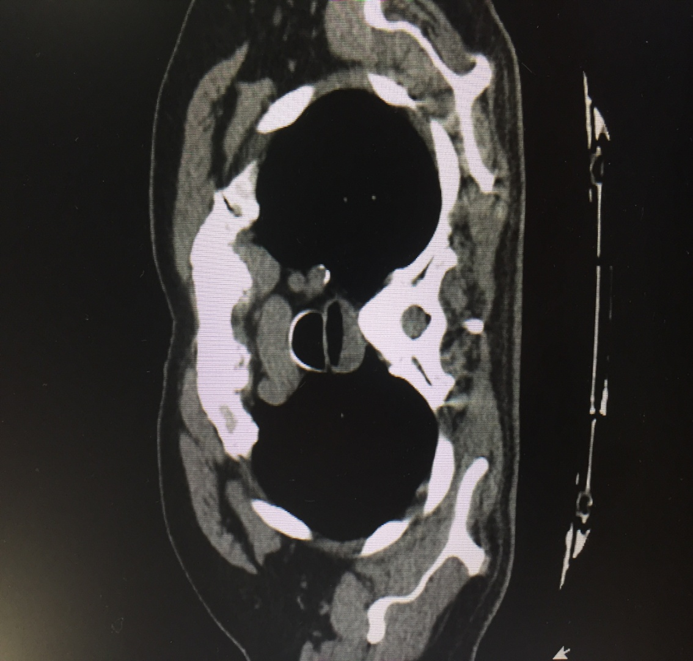
TAC TAP

Slide 4
Impresión diagnóstica
Neoplasia estenosante de esófago distal

